Slide 1
Komparativna analiza modernih tehnologija u razvoju Android aplikacija
Student:
Stefan Bačević
Mentor:
Prof. dr Vladimir Filipović

Slide 2
Android
Operativni sistem zasnovan na linux jezgru predstavljen 2008.
Mobilni telefoni, tableti, televizori, različiti “pametni” uređaji itd.
Mlada oblast računarstva koja se brzo razvija
Prvobitno odsustvo jasnih smernica za razvoj aplikacija

Slide 3
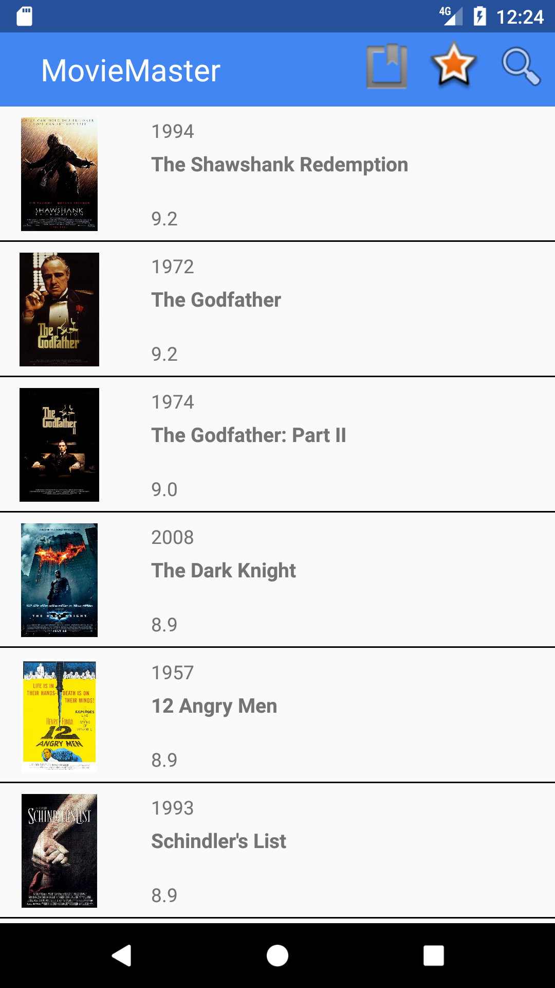
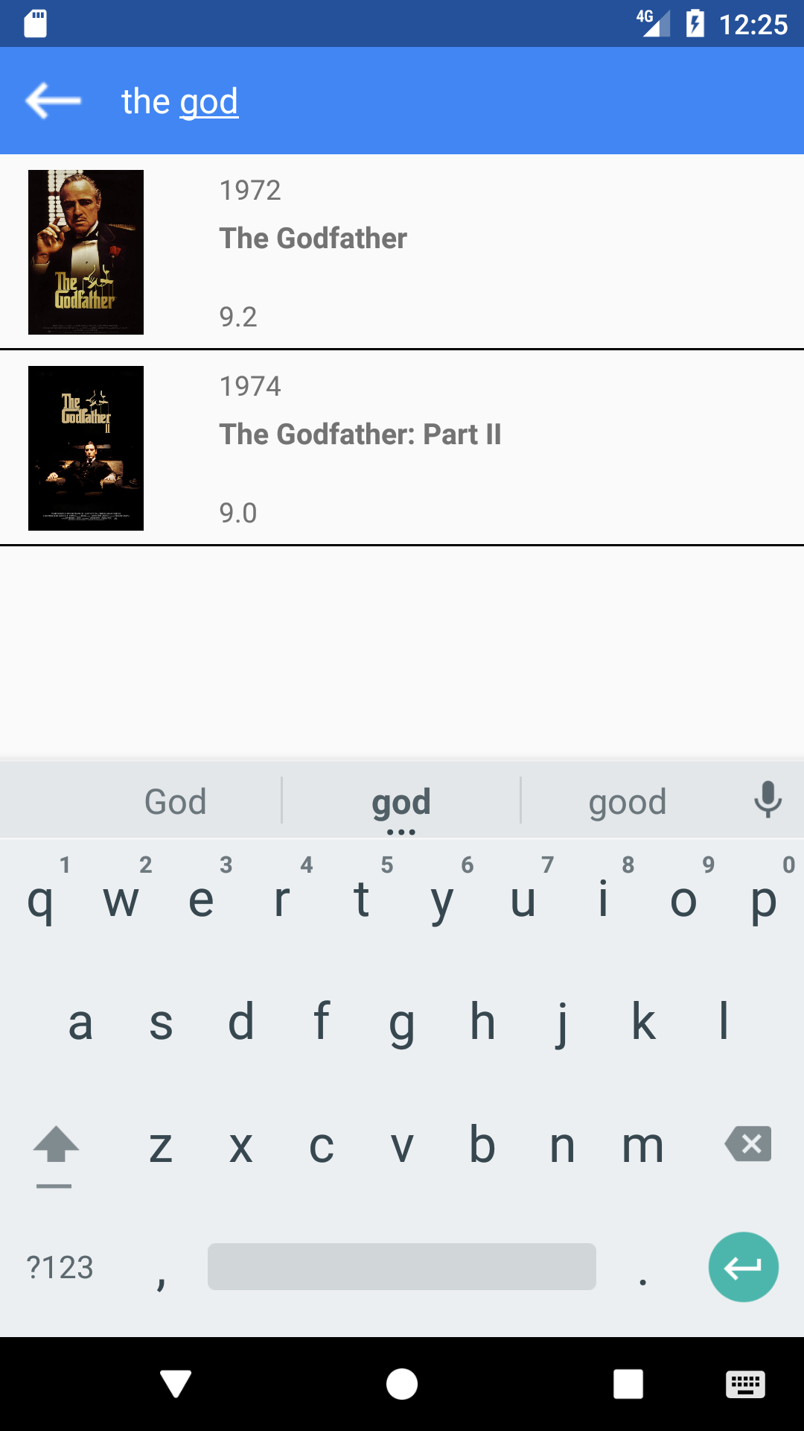
Specifikacije aplikacije

Slide 4
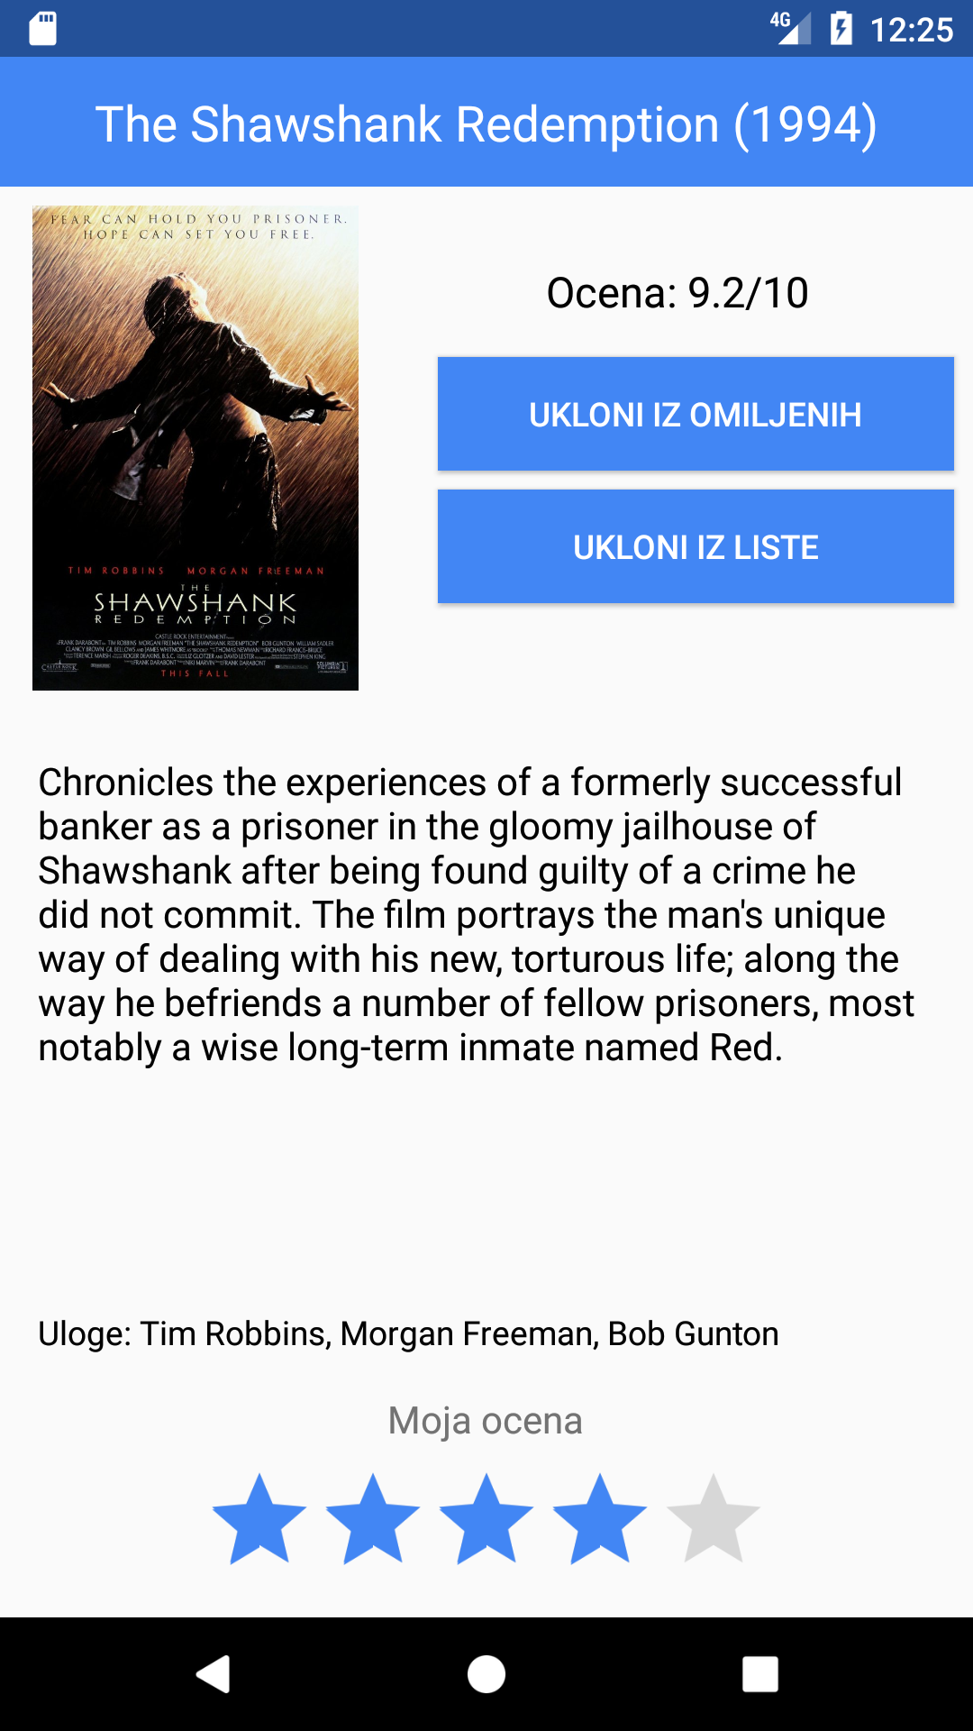
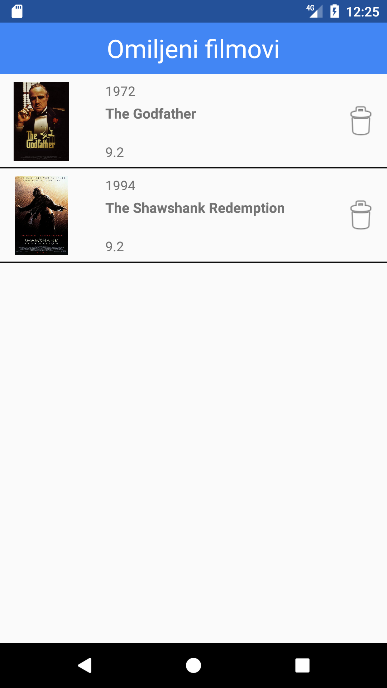
Specifikacije aplikacije

Slide 5
Arhitektura aplikacije - server
Jednostavan REST server
Server napisan u programskom jeziku Javascript koristeći programski okvir Express koji se izvršava na izvršnom okruženju NodeJS
Servis /all
Servis /moviedetails
Statički resursi

Slide 6
Arhitektura aplikacije - klijent
Sloj podataka i sloj prikaza
NetworkModule – komunikacija sa serverom
DBModule – CRUD operacije nad bazom
MovieModule – prikaz ekrana sa listom svih filmova
MovieDetailsModule – prikaz ekrana sa detaljima odabranog filma
CustomListModule – omiljeni filmovi i filmovi za kasnije gledanje

Slide 7
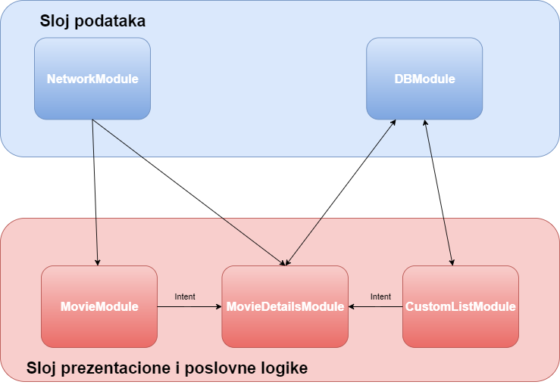
Arhitektura aplikacije - klijent

Slide 8
Model-Pogled-Prezenter
Nastao iz Model-Pogled-Kontroler šablona
Podela odgovornosti, modularnost, automatsko testiranje
Model – učitavanje podataka sa mreže ili iz baze, poslovna logika
Pogled – predstavljanje podataka i interakcija sa korisnikom, implementacija u okviru aktivnosti ili fragmenta
Prezenter – 1-1 odnos sa pogledom, služi kao “spona” između pogleda i modela

Slide 9
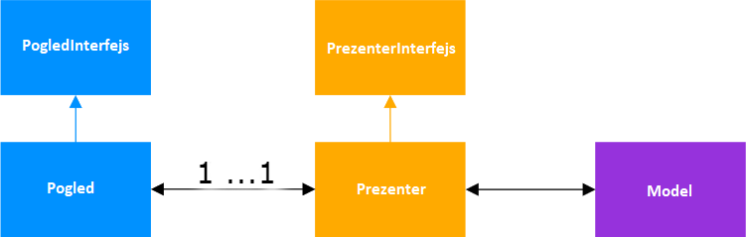
Model-Pogled-Prezenter

Slide 10
Model-Pogled-Pogled Model
Slično kao i MVP nastao iz MVC šablona i sa sličnom motivacijom
Model - učitavanje podataka sa mreže ili iz baze, poslovna logika
Pogled – predstavljanje podataka i interakcija sa korisnikom, aktivnost uspostavlja vezu između XML datoteke i pogleda modela
Pogled Model – apstrakcija pogleda u kojoj su izložena javna svojstva i komande nad pogledom, automatsko prosleđivanje podataka ka pogledu
Povezivanje podataka – povezuje pogled model i pogled definisan u XML datoteci

Slide 11
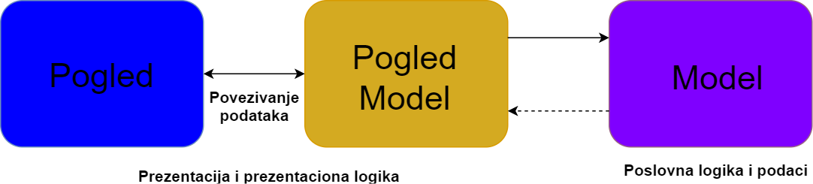
Model-Pogled-Pogled Model

Slide 12
Načini povezivanja podataka
Polja koja se posmatraju (eng. Observable fields) – automatsko propagiranje promena
Objekti koji se posmatraju (eng. Observable objects) – metode za čitanje vrednosti (eng. getter) i “ručno” obaveštavanje o promenama, u odnosu na polja veći nivo kontrole
Povezivanje kolekcija koje se posmatraju (eng. Observable Collections) – slično kao polja koja se posmatraju

Slide 13
Poređenje između MVP i MVVM
MVVM jednostavnije ažuriranje podataka, nema reference ka pogledu, više pogleda modela za jedan pogled
MVP pruža veću kontrolu nad podacima, nema potrebe za bibliotekom za vezivanje podataka
MVVM zahteva uključivanje povezivanja podataka, postoji mogućnost koda u XML datoteci, teže uočavanje grešaka
MVP nema čvrstih smernica za implementaciju, moguće je napraviti jako složene interfejse između pogleda i prezentera

Slide 14
Reaktivno programiranje u Androidu
Paradigma orijentisana oko tokova podataka
a = b + c
Reaktivno programiranje nalazi svoju primenu u Androidu kao rešenje za neke česte probleme i alternativa AsyncTaskovima
ReactiveX ekstenzije – kombinacija šablona posmatrača (eng. Observer pattern), iterator šablona (Iterator pattern) i funkcionalnog programiranja
U Androidu Java 8 podržana trenutno preko različitih biblioteka od kojih je najkorišćenija RetroLambda
Puna podrška u okviru Android Studija 3.0

Slide 15
RxAndroid
Glavni gradivni elementi emiter (eng. Observable) i pretplatnik (eng. Subscriber)
Subscriber.onNext(), Subscriber.onComplete(), Subscriber.onError()
Operatori koji transformišu tokove podataka
subscribeOn() i observeOn() operatori
Problemi koji se javljaju su brže emitovanje emitera od obrade pretplatnika i inicijalna promena paradigme

Slide 16
Najčešće korišćeni operatori
just – emituje jedan objekat i završava emitovanje
map – prihvata emitovane objekte i transformiše ih
from – prihvata kolekciju objekata i emituje ih jednog po jednog
flatmap – prihvata objekte jednog emitera, transformiše svaki objekat u emitera i spaja u jedno emitovanje
doOnNext – izvršavanje neke akcije pri svakom emitovanju
filter – filtriranje objekata po logičkom uslovu
take – emituje najviše onoliko objekata koliko je navedeno

Slide 17
Primer
Observable.create((Observable.OnSubscribe<List<Movie>>)
this::getMovies)
.flatMap(Observable::from)
.map(movie -> apiServiceWrapper.getPoster(movie))
.toList()
.doOnNext(movies -> cacheMovies(movies))
.observeOn(AndroidSchedulers.mainThread())
.subscribeOn(Schedulers.io());

Slide 18
Umetanje zavisnosti u Androidu
Omogućava veću nezavisnost funkcionalno različitih delova aplikacije
Konkretne implementacije servisa se prosleđuju objektima koji zavise od njih prilikom kreiranja ili inicijalizacije
Roboguice – refleksija za postizanje umetanje zavisnosti
Dagger 2 – statički radni okvir, kod neophodan za umetanje zavisnosti se generiše u toku kompilacije

Slide 19
Dagger 2
Moduli – klase koje definišu i obezbeđuju zavisnosti
Komponenta – interfejs ili apstraktna klasa koja “povezuje” više različitih modula
Moguće je proslediti i objekat koji je dostupan tek u vreme izvršavanja programa, u tom slučaju potrebno je eksplicitno pozvati buld() metodu komponente
Graf zavisnosti
Metode koje obezbeđuju zavisnosti (eng. provision methods) – nemaju ulazne parametre i vraćaju objekat klase koja se umeće
Metode umetanja članova (eng. members-injections contracts) – imaju jedan parametar, zavisnosti se umeću u sva polja sa @Inject anotacijom tog parametra

Slide 20
Dagger 2
Podkomponente – komponente unutar roditeljske komponente koje nasleđuju sve njene zavisnosti
Alternativa podkomponentama navođenje zavisnosti između komponenata
Obim zavisnosti (eng. scope) – omogućava ograničavanje dostupnosti neke zavisnosti
Visoko performantan radni okvir
Implementacija i graf zavisnosti mogu biti jako složeni

Slide 21
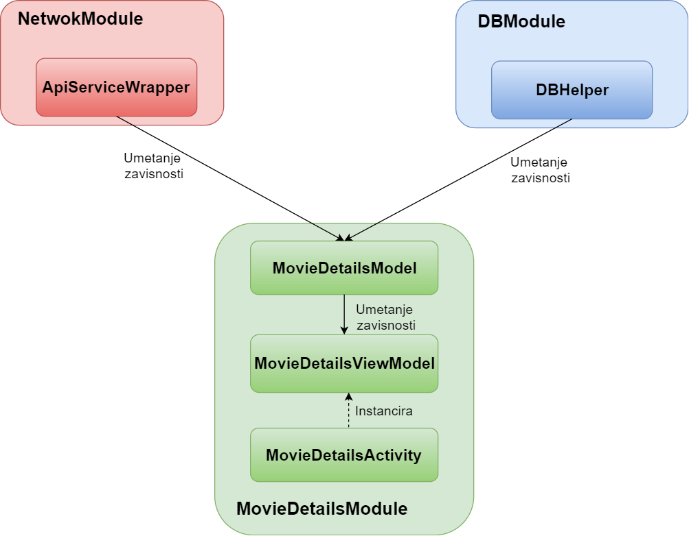
Dagger 2

Slide 22
Pomoćne biblioteke za razvoj Android aplikacije
Butter Knife – povezivanje polja i metoda sa XML komponentama
Stetho – alat koji omogućava korišćenje Google Chrome alata za programere nad Android aplikacijama (pregled poziva na mreži i praćenje baze)
Fabric – platforma sa različitim modulima (Crashlytics, Answers, Beta, Digits)

Slide 23
Zaključak
Svaka od predstavljenih tehnologija ima svojih prednosti i mana
Akcenat na modularnosti, jednostavnom održavanju i izmenama
Kotlin
Web aplikacije
React Native

Slide 24
Pitanja?

Slide 25
Hvala na pažnji!

